Slide 1
Принципы проектирования SOLID и GRASP
Василенко София
Козаченко Анастасия

Slide 2

Зачем нужны принципы проектирования?
Инструменты управления сложностью в объектно-ориентированных системах
Проблема
Решение
Рост сложности, частые изменения требований, командная разработка
Принципы проектирования — гибкость, расширяемость, читаемость
1
2
3
Последствия
Жёсткая связанность, сложность изменений, рост числа багов
Принципы проектирования — это не строгие правила, а инструменты для контроля сложности и эволюции системы

Slide 3

Что такое принципы проектирования SOLID и GRASP
SOLID
GRASP → архитектура
Принципы объектно-ориентированного дизайна. Описывают структуру классов и зависимостей — как именно реализовать поведение в коде.
Проектирование взаимодействия объектов
GRASP
SOLID → реализация
Принципы распределения ответственности. Определяют, какой объект за что отвечает на уровне архитектуры системы.
Качество кода и структура классов
Вместе → гибкость
Дополняют и усиливают друг друга
GRASP отвечает на вопрос «кто отвечает за поведение», а SOLID — «как это поведение реализовать»

Slide 4

Ключевые принципы GRASP
Information Expert
Creator
class Order {
List<Item> items;
double getTotalPrice() {
return items.stream()
.mapToDouble(Item::getPrice)
.sum();
}
}
class Order {
List<Item> items = new ArrayList<>();
void addItem(String name, double price) {
items.add(new Item(name, price));
}
}
Controller
Low Coupling / High Cohesion
class OrderController {
void createOrder() {
// логика создания заказа
}
}
class PaymentService {
void processPayment() {}
}
Хороший дизайн = низкая связанность между классами и высокая целостность внутри них

Slide 5

SOLID — принципы проектирования классов
Пять принципов объектно-ориентированного дизайна, применяемых на этапе реализации
Что это такое
Основная идея
Связь с GRASP
Набор из 5 принципов ООП, описывающих структуру классов и зависимостей
Минимизировать жёсткие зависимости, делать систему расширяемой и тестируемой
GRASP определяет ответственность → SOLID реализует её качественно
SOLID отвечает за качество реализации архитектуры, заданной с помощью GRASP

Slide 6
SOLID — 5 принципов
Single Responsibility
1
class UserService {
/* только логика пользователя */
}
Open / Closed
2
interface Payment {
double pay();
}
Liskov Substitution
3
List<Animal> animals =
new ArrayList<>();
Interface Segregation
4
interface Printer {
void print();
}
Dependency Inversion
5
class Service {
Database db; // интерфейс
}

Slide 7
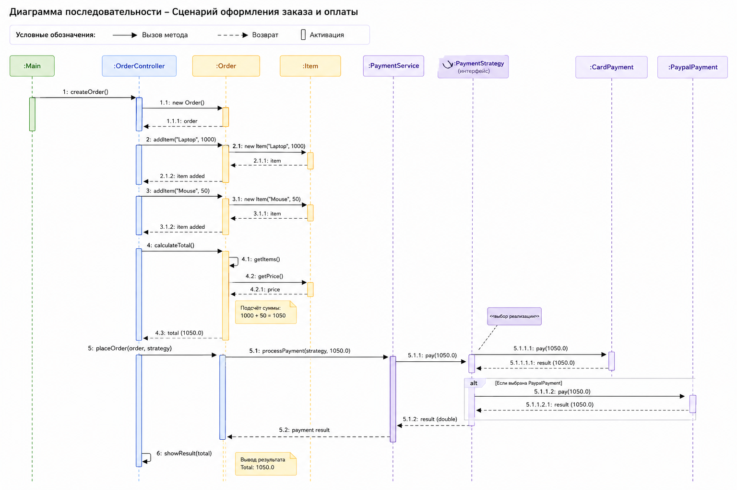

Slide 8
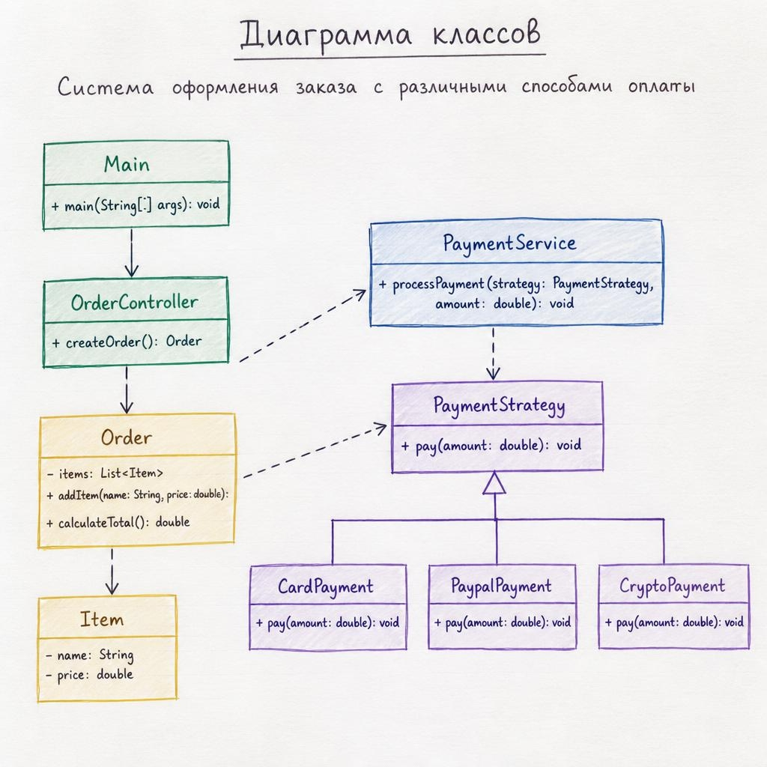

Slide 9
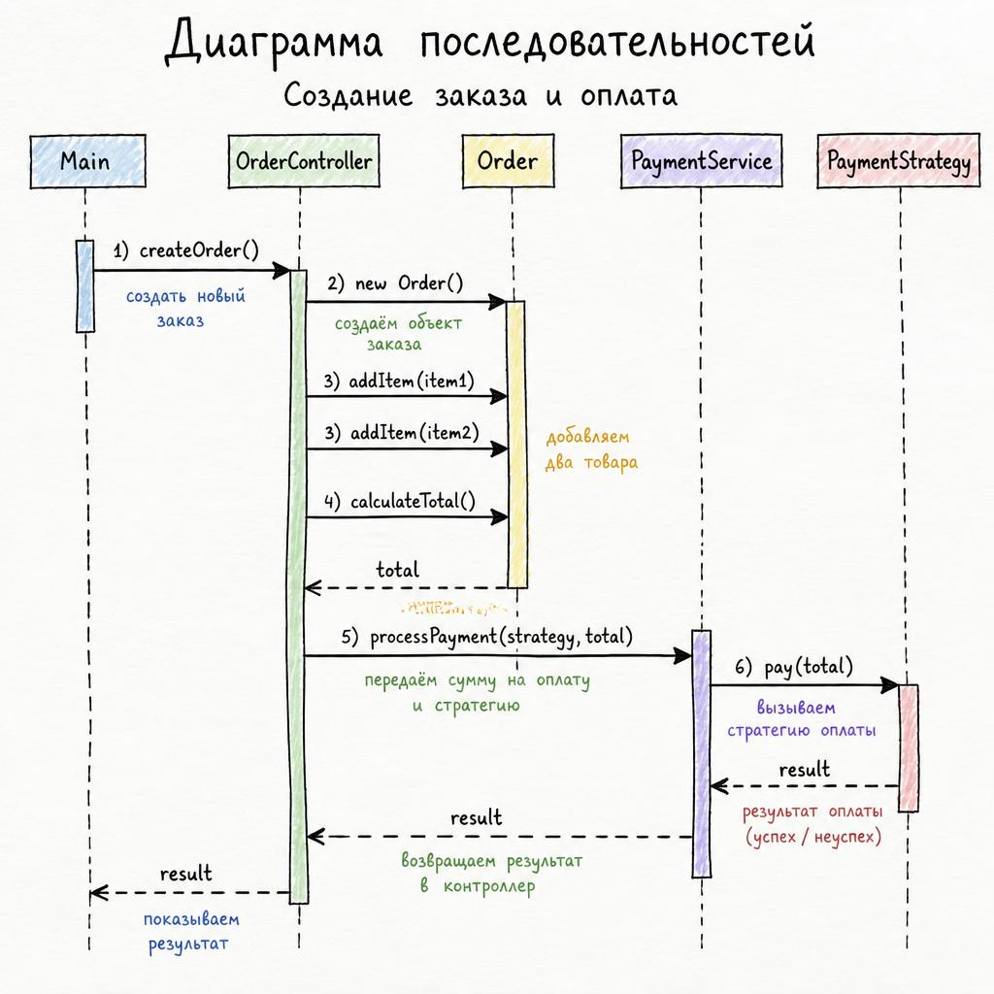

Slide 10

SOLID и GRASP — сравнение и объединение
Единый процесс разработки
01
02
03
Проектирование с GRASP
Реализация с SOLID
Результат
Определяем роли объектов и распределяем ответственность
Воплощаем архитектуру в гибком, расширяемом коде
Устойчивая, понятная и легко изменяемая система
GRASP задаёт архитектуру системы, а SOLID обеспечивает её устойчивую реализацию

Slide 11
Вывод и применение
Основные выводы
Практическое применение
Почему это важно
Управление сложностью через принципы
GRASP формирует архитектуру
SOLID обеспечивает качество реализации
Используются совместно
Backend-разработка (Java, Spring)
Построение API и сервисов
Микросервисная архитектура
Тестируемые и расширяемые системы
Упрощает поддержку и развитие
Снижает количество ошибок
Код понятен всей команде
Уменьшает стоимость изменений
Качественная архитектура — это результат осознанного применения принципов проектирования

